Slide 1
2026년 개인 프로젝트
QUANTIFI
KODEX AI전력핵심설비 ETF
컨센서스 데이터 allocation 최적화 전략
2026.05.22
류지연
Notes:
저는 etf를 기존과 다른 방식으로 자산배분하는 전략을 해봤습니다.

Slide 2
Contents
01.
ETF Replication
02.
Consensus Score
QUANTIFI
03.
Optimization
04.
Capacity
05.
Conclusion

Slide 3
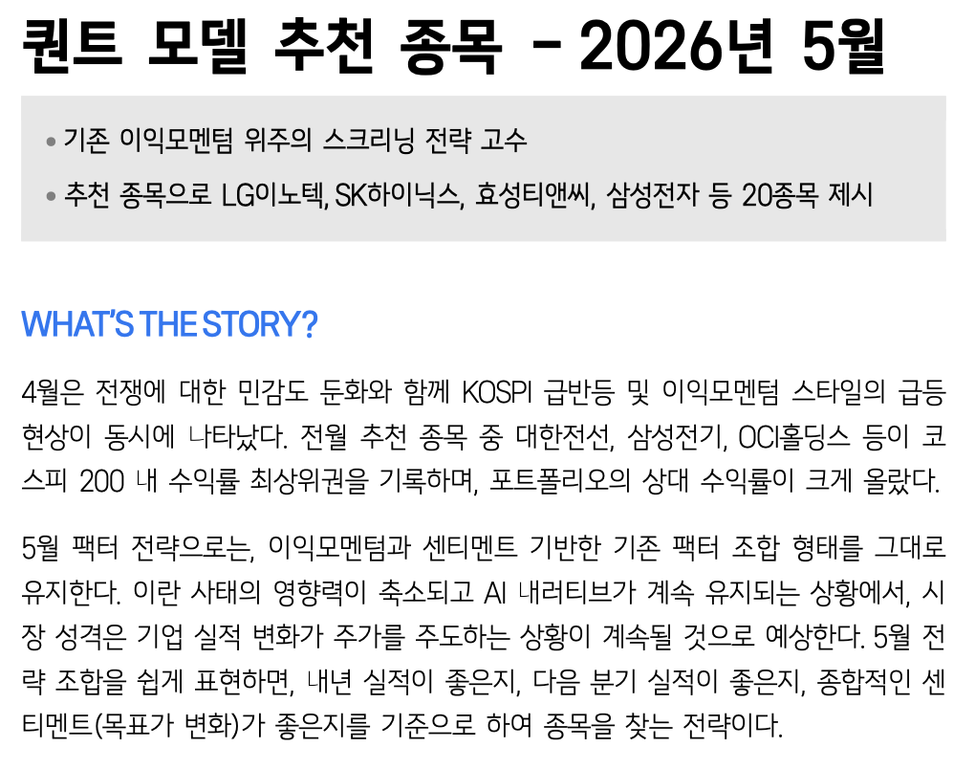

01
AI 전력핵심설비 ETF로 선정한 이유
ETF가 담고 있는 종목 내부에서 컨센서스 신호의 유효성
AI·데이터센터 투자 확대
전력 사용량 증가
전력망·변압기· 전선·전력기기 투자
수주·매출·EPS 전망 변화
컨센서스 반영
직접적 실적 연결고리
광범위한 AI ETF보다 전력설비는 수요 → 수주 → EPS 경로가 더 명확
Notes:
우선 저는 컨센서스 데이터를 활용하여 자산배분을 해보려 했습니다. 실제 증권사 퀀트 리포트에서도 (이렇게 보시다시피) 목표가 변화같은 컨센서스 기반 데이터를 종목 선택 신호로 사용하기 때문입니다.
광범위한 AI ETF나 반도체 ETF는 밸류에이션, 글로벌 사이클, 기술 경쟁 등 여러 요인이 섞여 있는 반면, 전력설비는 가시적인 경로를 가지고 있기 때문에 컨센서스 신호를 사용하는데에 적합하다고 판단했습니다

Slide 4
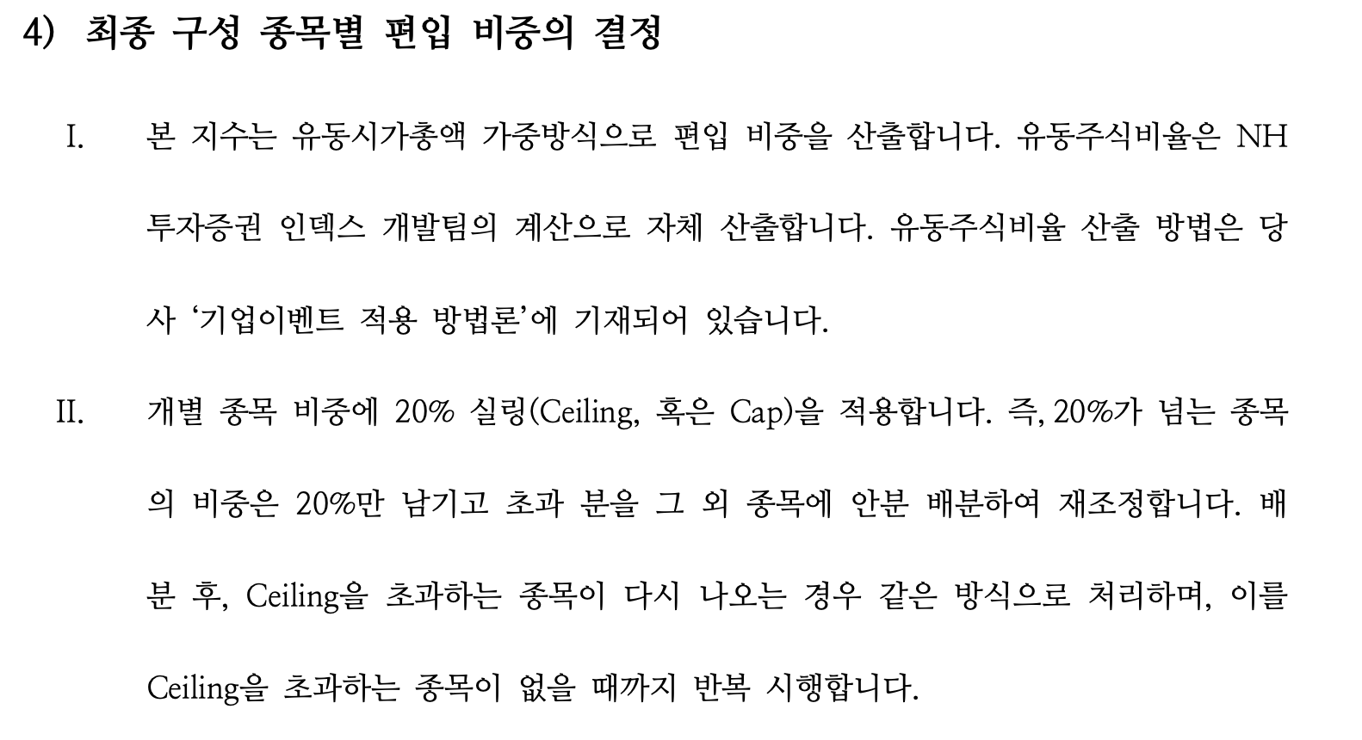
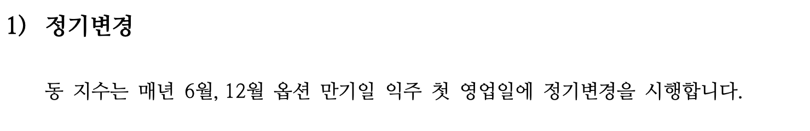
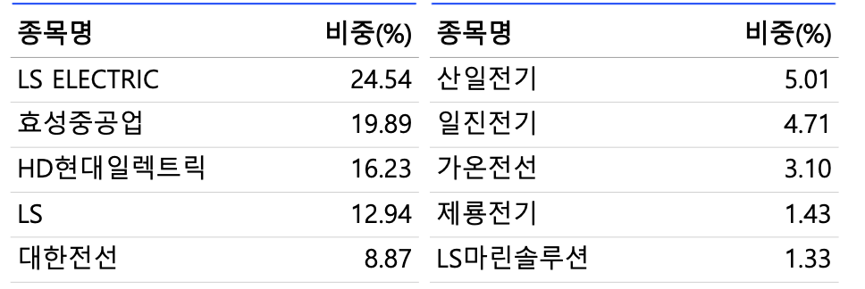
02
ETF replication
KODEX AI전력핵심설비 ETF의 기초지수 방법론과 실제 PDF 비중 데이터를 최대한 복제하여 분석의 기초를 마련합니다.
기초지수
Underlying Index
ETF가 추종하는 iSelect AI전력핵심설비 지수로, 유동시가총액 가중 방식과 20% Ceiling 제약 조건이 적용됩니다.
iSelect 기초지수, 공식 비교지수
PDF 복제 포트폴리오 (Portfolio Deposit File)
PDF replication
KRX PDF에서 수집한 실제 ETF 구성종목/비중을 사용하며,
당일 수익률 계산에는 전일 PDF 비중을 적용한
내부 복제 모델입니다.
← 본 전략의 직접 벤치마크
Notes:
전략을 만들기 전에 먼저 ETF를 복제하는 과정을 거쳤습니다. 이유는 ETF가 이미 담고 있는 종목 안에서 기존과 다른 자산배분을 해보는 것이기 때문입니다.
그래서 먼저 이 ETF가 추종하는 iSelect AI전력핵심설비 지수의 방법론을 확인했습니다. 방법론상 최종 비중은 유동시가총액 가중 방식이고, 개별 종목에는 20% ceiling 제약이 적용되는것을 확인한 후 KRX 데이터마켓에서 수집한 실제 ETF의 일별 구성종목과 비중 데이터를 사용했습니다. 이렇게 PDF replication 포트폴리오를 만들었고, 이것을 최종 전략의 벤치마크로 설정했습니다 같은 ETF 구성종목 안에서 기존 PDF 비중보다 더 나은 자산배분을 할 수 있는지 확인하기 위해서 입니다.

Slide 5
03
Data
기간
데이터 수집
2024-07-09 ~ 2026-05-06 (일별, 비영업일제외)
EPS revision 1M
수익률 평가
2024-07-10 ~ 2026-05-06 (441일)
다음 연도 EPS 컨센서스의 21거래일 변화율
공분산
리밸런싱일 이전 60거래일 rolling
EPSₜ − EPSₜ₋₂₁
Capacity
리밸런싱일 이전 20거래일 ADV
EPS rev =
EPSₜ₋₂₁
Data 출처 | Data | 용도
KRX Data Marketplace | KRX Portfolio Deposit File | 벤치마크
Dataguide | 수정종가 | 수익률, 공분산
 | 거래대금 | ADV
 | EPS 컨센서스(24E~27E) | EPS revision 1M
 | 목표주가 괴리율(%) | Target Upside
 | 투자의견(포인트) | Rating Point
Target upside
목표주가 대비 현재가 괴리율
Upside =
TP − P
P
20D ADV
리밸런싱일 이전 20거래일 평균 거래대금
Σ TradingValue
ADV =
20
Notes:
먼저 KRX PDF 데이터는 실제 etf의 종목과 비중으로 벤치마크만드는데 사용하였습니다.
두 번째로 데이터 가이드의 수정주가와 거래대금을 사용했습니다. 수정주가는 종목별 일간 수익률을 계산하는 데 사용했고, 최적화에서 필요한 공분산 행렬도 수정주가 수익률로 추정했습니다. 거래대금은 capacity를 점검하는 데 사용했습니다.
세 번째로 컨센서스 데이터를 사용했습니다. 2024부터 2027까지의 결산 EPS 컨센서스를 가져왔고, 여기서 다음 연도 EPS의 21거래일 변화율을 만들었습니다. 그리고 목표주가 괴리율과 투자의견 포인트를 사용했습니다.
이 세 데이터는 score 계산 하는데에 사용하였고 각각 이익 전망 변화, 애널리스트가 보는 상승 여력, 그리고 투자의견의 방향성을 나타냅니다.
분석 기간은 2024년 7월 9일부터 2026년 5월 6일까지입니다. 최적화 할 때 사용할 공분산은 리밸런싱일 이전 60거래일의 수정주가 수익률을 롤링하여 추정했습니다. 그리고 capacity 분석은 리밸런싱일 이전 20거래일 평균 거래대금, 즉 20D ADV를 기준으로 계산했습니다.

Slide 6
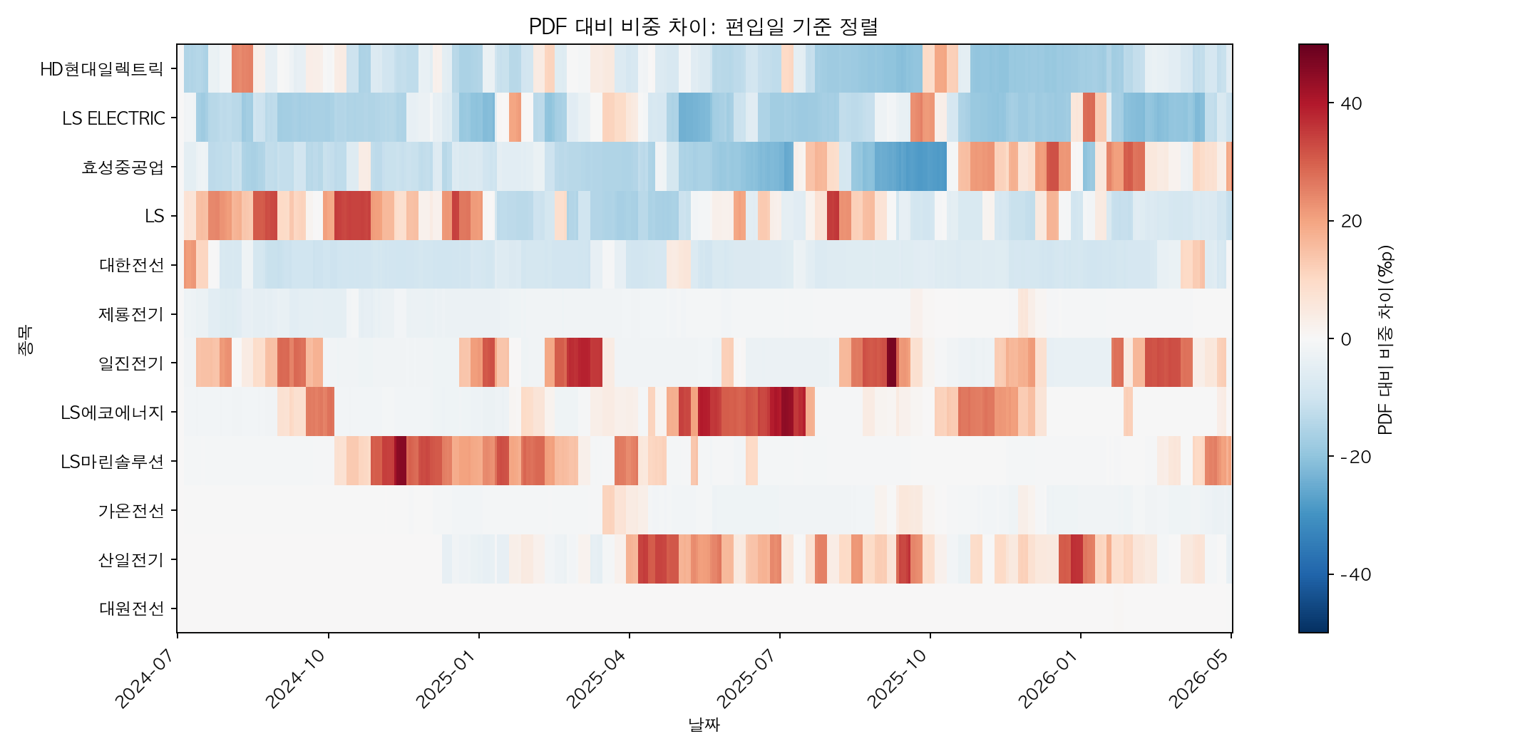
04
종목 편입 이력: PDF 후속 편입은 편입 이후만 활용
종목명 | 최초 PDF 편입일 | 구분
가온전선 | 2024-07-09 | 초기 구성종목
대한전선 | 2024-07-09 | 초기 구성종목
LS | 2024-07-09 | 초기 구성종목
LS ELECTRIC | 2024-07-09 | 초기 구성종목
제룡전기 | 2024-07-09 | 초기 구성종목
LS 마린솔루션 | 2024-07-09 | 초기 구성종목
일진전기 | 2024-07-09 | 초기 구성종목
LS 에코에너지 | 2024-07-09 | 초기 구성종목
HD 현대일렉트릭 | 2024-07-09 | 초기 구성종목
효성중공업 | 2024-07-09 | 초기 구성종목
산일전기 | 2024-12-16 | 후속 편입
대원전선 | 2025-12-15 | 후속 편입
Look-ahead 차단
산일전기·대원전선처럼 ETF 후속 편입 종목은 PDF 편입 이전 구간에서 비중 = 0.
Notes:
미래편향을 방지하기 위해 벡테스트를 진행할 때 실제로 종목이 편입되기 전에는 비중을 0으로 하고 점수를 적용하였습니다.
이 히트맵은 최종 전략 비중에서 PDF 비중을 뺀 active weight입니다. 붉은색은 ETF보다 더 담은 종목, 푸른색은 덜 담은 종목입니다. 보시면 편입되기 전에는 비중변화가 보이지 않는 것을 볼 수 있습니다.

Slide 7
05
Consensus Score
$$ConsensusScore_{i,t}=\frac{1}{3}⋅z\left(EPSRevision1M_{i,t}\right)+\frac{1}{3}⋅z\left(TargetUpside_{i,t}\right)+\frac{1}{3}⋅z\left(RatingPoint_{i,t}\right)$$
EPS revision 1M
Target upside
Rating point
21거래일 EPS 추정치 변화율
(목표주가 − 현재가) / 현재가
투자의견 점수 (5 = Strong Buy)
최근 이익 전망이 상향되는 종목 선호. 수주·마진·실적 기대 변화가 EPS 추정치에 반영됨.
애널리스트가 보는 상승 여력. 가격 센티멘트를 직접 반영.
방향 확인용 보조 신호. 천천히 움직이지만 컨센서스 방향 확인에 유용.
왜 동일가중?
세 신호의 주간 평균 IC가 0.04~0.05로 비슷
Notes:
최종 전략에서 사용하는 점수는 세 가지 신호를 동일가중으로 합친 Consensus Score입니다.
첫 번째는 EPS revision 1M입니다. 이는 최근 21거래일 동안 다음 연도 EPS 컨센서스가 얼마나 변했는지를 보는 지표입니다. (전력설비 기업은 수주, 마진, 실적 기대가 바뀌면 애널리스트의 EPS 추정치에 반영될 수 있기 때문에, 최근 이익 전망이 상향되는 종목을 선호하는 신호로 사용했습니다.)
두 번째는 Target upside입니다. 이는 목표주가와 현재가의 괴리율, 즉 애널리스트가 보는 상승 여력을 의미합니다. (단순히 가격이 많이 오른 종목을 따라가는 것이 아니라, 현재 주가 대비 목표주가가 얼마나 위에 있는지를 통해 애널리스트의 가격 센티멘트를 반영했습니다.)
세 번째는 Rating point입니다. 투자의견 점수입니다. 점수가 높을수록 Buy 의견을 의미합니다.
이 세 신호는 단위가 다르므로. 같은 날짜의 ETF 구성종목 안에서 각각 z-score로 표준화한 뒤 합쳤습니다.
가중치는 3분의 1씩 동일가중으로 두었습니다. 이유는 세 신호의 주간 평균 IC가 모두 0.04에서 0.05 수준으로 비슷했기 때문입니다.

Slide 8
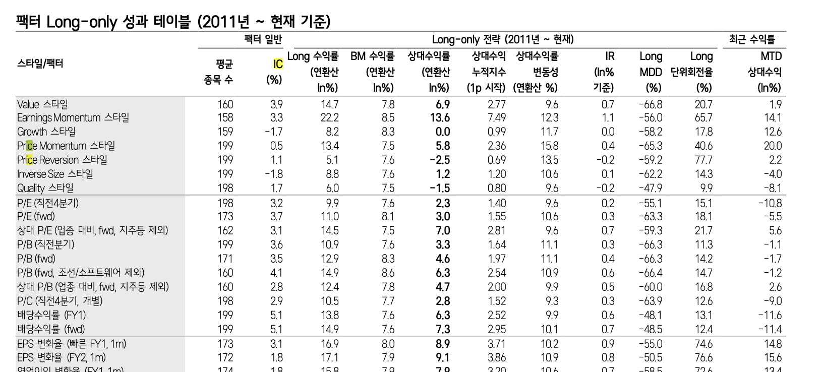
06
IC 검증: 점수 순위가 수익률 순위를 따라가나
Spearman rank IC
주간 IC 요약
리밸런싱일에 계산한 종목별 factor 점수 순위와 다음 리밸런싱 구간 실제 수익률 순위의 상관.
신호 | 관측 | 평균 IC(%)
Consensus score | 95 | 4.3
EPS revision 1M | 91 | 4.8
Target upside | 95 | 4.5
Rating point | 43 | 5.0
세 신호 모두 IC ≈ 4%~5%
비슷한 정보 강도 — 동일가중 근거
삼성증권
Quantitative issue
2026.4.30
Notes:
다음으로는 제가 만든 세 신호가 실제로 다음 수익률과 어느 정도 관련이 있는지 IC점수를 확인해 보았습니다.
여기서 IC는 Information Coefficient의 약자입니다.
리밸런싱일에 계산한 종목별 점수 순위와 다음 리밸런싱 구간의 실제 수익률 순위가 얼마나 비슷한지를 보는 지표입니다.
양수이면 계산한 순위와 다음구간 실제 순위가 비슷했다는 뜻입니다.
결과를 보면 세 개의 단일 신호는 모두 평균 IC가 0.04에서 0.05 정도로 양수였습니다.
오른쪽 아래에 넣은 표는 삼성증권 리포트의 팩터 IC 검증 예시입니다. 이 리포트도 저와 마찬가지로 팩터 점수와 이후 수익률의 관계를 IC로 검증하고 있습니다. 그래서 이 자료는 증권사에서도 이런 방식으로 팩터의 예측력을 확인한다는 방법론적 참고 근거로 넣었습니다.

Slide 9
07
Turnover, 수수료 반영
운용 파라미터
비용 반영 (base 시나리오)
파라미터 | 최종값
리밸런싱 주기 | 주간
TE budget (연환산) | 20%
개별 최대 비중 | 50%
팩터 가중치 | 동일가중 (1/3 × 3)
One-way turnover limit | 30%
공분산 lookback | 60거래일
공분산 shrinkage / λ / η | 30% / 1.0 / 0.05
매매수수료
0.030%
유관기관수수료
0.0036%
슬리피지
0.030%
매도 시 거래세 (2024, 2025, 2026)
0.18%, 0.15%, 0.20%
펀드 총보수·비용
연 0.4586%
비용 drag
−54.97%p
비용 미반영 719.03% → 비용 반영 664.06% (PDF 495.88%)
주간 리밸런싱 = 컨센서스 변화 포착 (월간은 너무 느림) ↔ 거래비용·노이즈 통제 (일간은 비용 폭증) 사이의 절충
Notes:
운용 파라미터와 비용 가정입니다
운용 파라미터는 컨센서스 변화 포착과 거래비용 통제 사이의 절충으로 설정했습니다. 리밸런싱은 주간, 트레킹 에러 허용은 연 20%, 개별 최대비중은 50%, one-way turnover는 30%로 제한했습니다. 공분산은 직전 60거래일 수익률로 추정하고 30% shrinkage를 적용해 테마 ETF의 불안정한 공분산 추정을 완화했습니다. 비용은 수수료, 슬리피지, 매도세, 펀드 총보수ㆍ비용을 모두 반영했습니다. 비용 반영 후에도 PDF 대비 초과성과가 유지되었습니다.

Slide 10
08
Optimization
목적함수
$$\max_{wt}{s_{t}^{⊤}\left(w_{t}−w_{t}^{PDF}\right)}−λ{\left(w_{t}−w_{t}^{PDF}\right)}^{⊤}Σ_{t}\left(w_{t}−w_{t}^{PDF}\right)−η|w_{t}−w_{t−1}|_{2}^{2}$$
점수 방향 노출( 높을수록 좋음) score 높은 종목 overweight
Active risk 패널티 분산 (낮을수록 좋음)
벤치마크 대비 위험 측정
Turnover 패널티
제약조건
Σ wᵢ = 1
0 ≤ wᵢ ≤ 50%
wᵢ ≥ 1%
TE ≤ 20%
Turnover ≤ 30%
Fully invested
Long-only · 캡 50%
Min 1% floor
Active risk 예산
One-way 매매 한도
현금 비중 없음
공매도 금지, 1종목 ≤ 50%
PDF 편입종목 최소 보유
PDF 대비 연환산
Raw target 초과 시 축소
핵심 직관
좋은 점수 종목을 PDF보다 더 담는다는 방향은 유지하되, active risk·TE·turnover가 과도해지지 않게 조율한 비중 조합을 푸는 문제.
Notes:
Consensus Score를 실제 포트폴리오 비중으로 바꾸는 단계입니다.
이 함수는 ETF의 실제 PDF 비중을 기준으로 얼마나 더 담고 덜 담을지를 정합니다. 전체 비중이 아니라 PDF 대비 active weight를 최적화했습니다.
목적함수는 세 부분으로 나눌 수 있습니다.
첫 번째 항은 점수 방향 노출입니다. Consensus Score가 높은 종목을 PDF보다 더 담고, 점수가 낮은 종목을 PDF보다 덜 담으면 이 값이 커집니다.
두 번째 항은 active risk 패널티입니다. 전략 비중에서 PDF 비중을 뺀 값이 active weight인데 이 active weight에 공분산 행렬을 적용하면 PDF 대비 active return의 분산을 계산할 수 있습니다. 이 값이 커질수록 ETF 벤치마크와 다르게 움직이는 위험이 커지기 때문에 패널티를 줍니다. (루트르 씌우면 TE)
세 번째 항은 turnover 패널티입니다.(비중변화제곱의합)이번 비중이 직전 비중과 너무 많이 달라지면 거래비용과 슬리피지가 커질 수 있습니다. 그래서 비중 변화가 과도하지 않도록 마이너스항을 넣었습니다.
제약조건도 함께 둡니다.
현금을 남기지 않고 전액 투자하였고 long-only 로 하였습니다. 또 한 종목에 너무 쏠리지 않도록 개별 종목 최대비중을 50%로 제한하였고 종목이 아예빠지는것을 방지하기 위해 1프로이상 보유 제약조건을 걸었습니다.
tracking error를 20% 이하로 제한했고 (여기서 TE는 리밸런싱 시점에 과거 60거래일 공분산으로 추정한 PDF 대비 active risk입니다. 즉 앞으로 ETF와 너무 다르게 움직일 가능성을 일정 수준 안으로 제한한 것입니다.)
one-way turnover를 30% 이하로 제한했습니다.

Slide 11

09
최적화 적용 전·후 비교
벤치마크 누적수익률 495.88% 연환산수익률 177.30% 연환산변동성 54.10% 샤프 3.28 MDD -36.67%
구분 | 누적수익률 | 연환산수익률 | 연환산변동성 | Sharpe | MDD | PDF 대비 초과 | TE | IR | PDF 상관
최적화 적용 전 (단순 점수 틸트) | 562.51% | 194.61% | 54.88% | 3.55 | −33.52% | +66.63%p | 8.44% | 0.766 | 0.988
최적화 적용 후 (최종 전략) | 664.06% | 219.63% | 55.78% | 3.94 | −32.92% | +168.18%p | 17.90% | 0.843 | 0.947
$$weight_{i,t}=w_{i,t}^{PDF}×\exp\left(ConsensusScore_{i,t}\right)$$
IR = 평균 초과수익률 / Tracking Error
단순 틸트도 +66.63%p 초과
— Consensus 신호 자체에 정보가 있다는 증거.
+66.63%p → +168.18%p. 동일 신호를 공분산·TE 예산 안에서 풀면 active risk 효율이 크게 개선.
TE 8.44% → 17.90%로 늘었지만 IR은 0.766 → 0.843. 사용한 위험 단위당 초과성과가 더 높다.
Notes:
적용하기 전과 후를 비교한 결과입니다.
먼저 최적화 적용 전 전략을 보면 PDF 대비 초과성과가 있었고 이는 Consensus Score 자체에도 정보가 있었다는 뜻으로 볼 수 있습니다.
최적화를 적용하면 비슷한 risk로 더 나은 성과를 보여줍니다.
IR은 information ratio의 약자로 ‘벤치마크에서 다르게 움직인 위험 1단위당 얼마나 성과를 냈는가’를 보여줍니다.
비슷한 변동성 수준에서 성과들이 모두 개선됨을 확인할 수 있었습니다.

Slide 12
10
Capacity
실행 가능성: 20D ADV 기반 capacity
Capacity 유도 과정
체결 방식 | ADV 참여율 | 하위 5% | 하위 10% | 중앙값
1일 체결 | 5% | 12.33억 | 16.52억 | 64.85억
3일 분할 | 5% | 36.98억 | 49.55억 | 194.54억
1일 체결 | 10% | 24.66억 | 33.03억 | 129.70억
3일 분할 | 10% | 73.97억 | 99.09억 | 389.09억
20거래일 평균 거래대금
ADVᵢ²⁰ᴰ = (1/20) Σ TradingValueᵢ,ₐ
참여율 p% 만큼만 주문 허용
OrderValueᵢ ≤ p × ADVᵢ²⁰ᴰ
주문금액을 비중변화로 나눠 종목 capacity
Capacityᵢ = p × ADVᵢ²⁰ᴰ / |Δwᵢ|
리밸런싱일 t의 capacity = 병목 종목
Capacityₜ = minᵢ Capacityᵢ
3일 분할 × 10% ADV × 시계열 하위 10% ≈ 약 99억 원
1일 체결·5% ADV stress 기준은 약 12억 원. 병목은 LS마린솔루션·LS에코에너지 등 거래대금 작은 종목.
전체 리밸런싱일 시계열 하위 10%
≈ 99억 원 (3일 분할 · 10% ADV)
Notes:
성과가 좋아도 실제로 운용 가능한 전략인지 확인해야 합니다. 그래서 capacity, 즉 이 전략이 어느 정도 자금 규모까지 시장 충격 없이 운용 가능한지를 점검했습니다.
여기서는 20일 평균 거래대금, 즉 20D ADV를 기준으로 capacity를 계산했습니다. ADV는 평균 일일 거래대금을 의미합니다.
특히 LS마린솔루션, LS에코에너지 같은 종목은 상대적으로 거래대금이 작기 때문에 병목으로 작용하였고 3일분할 매매 방식을 적용할경우 기준값은 99억으로 나왔습니다.
//
순서를 다시 정리하면:
매 리밸런싱일마다 이 공식으로 종목별 capacity 계산
그날 전략 capacity = 종목별 중 최솟값
백테스트 전체 기간 동안 이걸 반복 → capacity 시계열 완성
그 시계열의 하위 5% = p05 capacity

Slide 13

11
거래비용 강건성 검증 : 동적 슬리피지
거래대금이 작은 종목을 크게 사는 경우 슬리피지를 고정으로 3bp 두는 것은 낙관적인 가정으로 볼 수 있기에 ADV 참여율 연동 슬리피지로 보수 점검
비용 모델 비교 (100억 · 3일 분할 가정)
동적 슬리피지 공식
비용 모델 | 누적 | 초과 | Sharpe | IR | 매매비용
base · 고정 3bp | 664.06% | +168.18%p | 3.94 | 0.843 | −6.14%p
dynamic · ADV 참여율 연동 | 645.39% | +149.52%p | 3.86 | 0.763 | −8.62%p
ADV 참여율 (하루 기준)
Participation = (AUM × |Δw| / D) / ADV²⁰ᴰ
동적 슬리피지
Slippage = 3bp + k × $\sqrt{Participation}$
가정
· AUM = 100억 원
· 체결일 D = 3일 분할
· k = 0.0050 ( cap = 50bp )
동적 비용에서도 PDF 대비 +149.52%p, IR 0.763로 초과성과 유지
평균 ADV 참여율 2.12%, 최대 4.71% — 시장충격 영향 제한적
예시
운용규모↑ 또는 1일 체결 시 참여율↑로 비용은 더 커질 수 있음
ADV 100억, Δw 15%p → 하루 5억 → 참여율 5% Slippage = 3bp + 50bp × √0.05 ≈ 14.18bp
Notes:
추가로 고정 슬리피지 3bp 가정이 너무 낙관적일 수 있어서, 20일 평균 거래대금 대비 주문 참여율에 따라 슬리피지가 커지는 동적 비용 시나리오를 적용했습니다. 이는 전략 자체를 다시 최적화한 것이 아니라, 동일한 비중 경로에 더 보수적인 체결비용을 얹어 본 거래비용 강건성 검증입니다 100억 원 운용, 3일 분할 체결, ADV 참여율 기반 시장충격 비용을 반영해도 PDF 대비 초과성과는 유지되었습니다.
예시 설명:
100억 원 전략에서 어떤 종목 비중을 15%p 늘리면 총 주문금액은 15억 원입니다. 이걸 3일에 나눠 체결한다고 두면 하루 5억 원이고, 그 종목의 ADV가 100억 원이면 하루 참여율은 5%입니다.
참여율 5%에서는 50bp × sqrt(0.05)로 약 11.18bp가 추가되고, 총 슬리피지는 3bp 더해서 약 14.18bp가 됩니다. cap 50bp는 동적 슬리피지의 상한입니다. 100% 참여했을 때 추가되는 슬리피지를 50bp를 가정했다는 의미입니다.

Slide 14
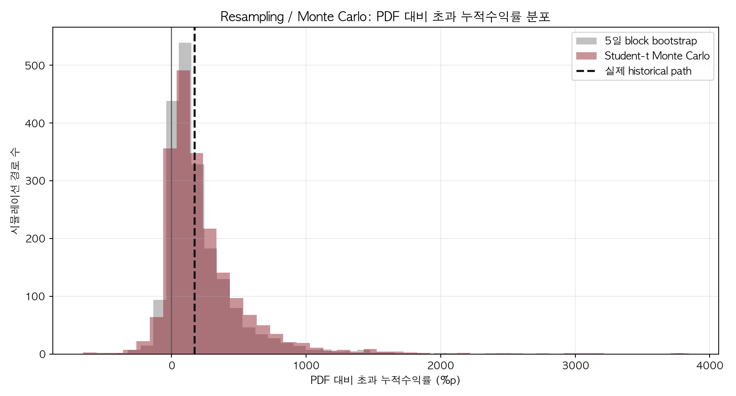
12
경로 강건성 검증: 다른 시장 경로에서 검증
최종 전략의 일별 수익률을 그대로 두고, 경로만 다시 만들어 PDF 대비 초과성과가 유지되는지 점검
결과 (2,000개 경로)
1
Block bootstrap (5거래일)
과거 1주 단위 수익률 block을 다시 섞어 경로 생성
복원추출로 2,000개 경로 — 같은 block이 여러 번 등장 가능
전략·PDF 수익률을 같은 날짜 쌍으로 묶어 함께 추출
가정 적음 · 과거에 없던 새 국면은 만들기 어려움
2
Monte Carlo (Student-t, df=5)
PDF·active return의 평균·공분산으로 새 가상 경로 생성
Synthetic = synthetic PDF + synthetic active return
2,000개 가상 경로 중 86~88%에서 PDF 대비 초과성과 양수
꼬리 두꺼운 분포로 시뮬레이션 — 더 다양한 경로
TE 20% 이하 유지 비율 96% 이상 — active risk 예산 안정
다양성 ↑ · 분포·공분산 가정에 결과 의존
5% 분위는 음수 — 불리한 경로에선 PDF에 밀릴 수도
해석
미래 성과 보장이 아니라, 단일 날짜 순서에만 의존한 결과는 아니라는 보조 근거
Notes:
최종 전략이 운 좋게 그 날짜 순서에만 맞춘 건 아닌지를 두 가지 방법으로 점검했습니다.
Block bootstrap 방식은 과거 1주 단위 수익률 조각을 다시 섞어 2,000개 경로를 만듭니다. 전략·PDF 수익률은 같은 날짜 쌍으로 묶어 함께 뽑아서 상관관계는 보존합니다.
Monte Carlo (Student-t) 방식은 PDF와 active return의 평균·공분산으로 새 가상 경로를 생성합니다. 꼬리 두꺼운 분포를 써서 더 다양한 경로를 만들지만, 분포 가정에 의존합니다.
결과적으로 두 방법 모두 2,000개 경로 중 86~88%에서 PDF 대비 초과성과 양수가 나왔습니다. 컨센서스기반비중최적화전략이 단일 경로에만 우연히 맞은 결과는 아니다라는 보조 근거로 볼 수 있습니다.

